Slide 1


Innovación y Desarrollo Emprendedor
Clase 02-06-2023

Slide 2

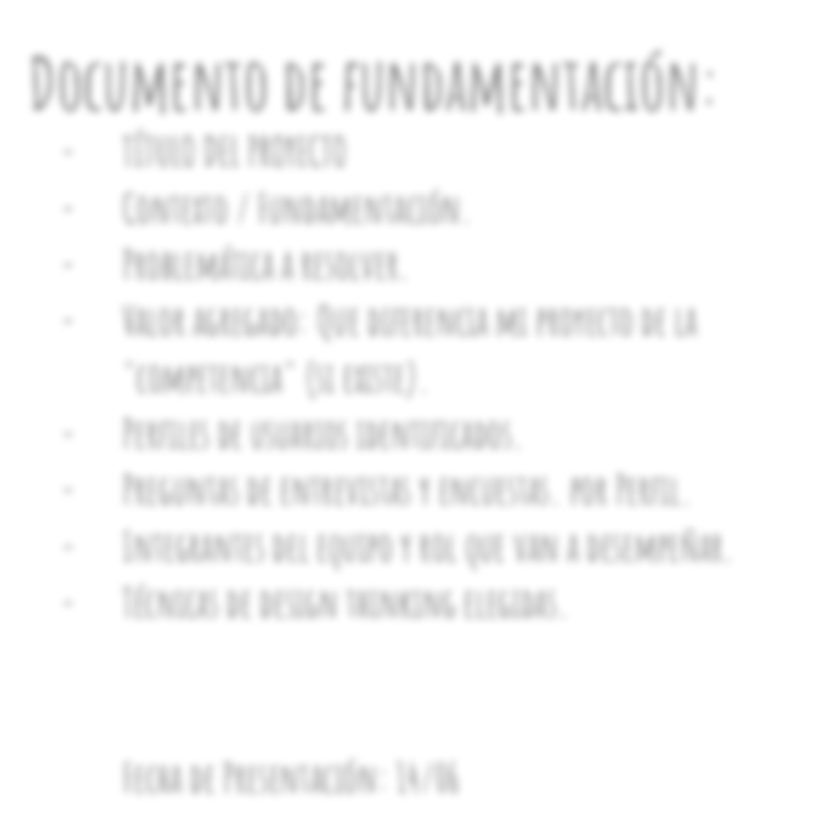
Check-in: Hay Proyecto!!!!!
Documento de fundamentación:
TÍTULO DEL PROYECTO
Contexto / Fundamentación.
Problemática a resolver.
Valor agregado: Que diferencia mi proyecto de la "competencia" (si existe).
Perﬁles de usuarios identiﬁcados.
Preguntas de entrevistas y encuestas. por Perﬁl.
Integrantes del equipo y rol que van a desempeñar.
Técnicas de design thinking elegidas.
Fecha de Presentación: 14/06

Slide 3
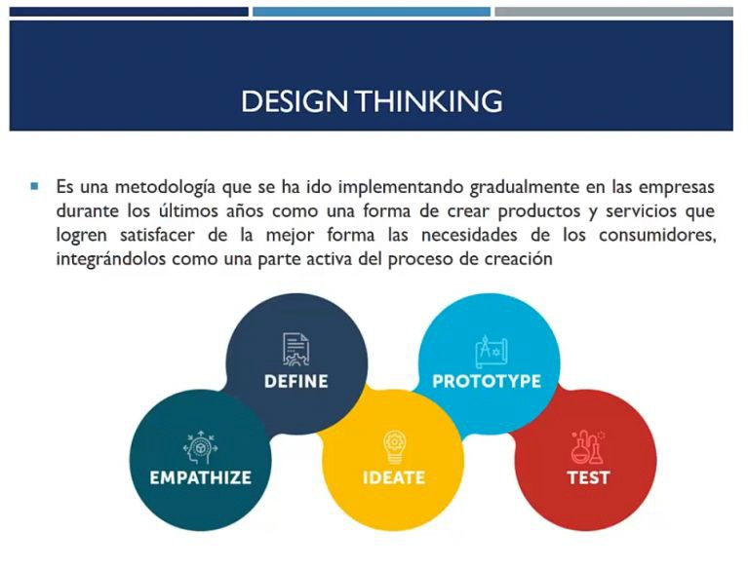

Slide 4
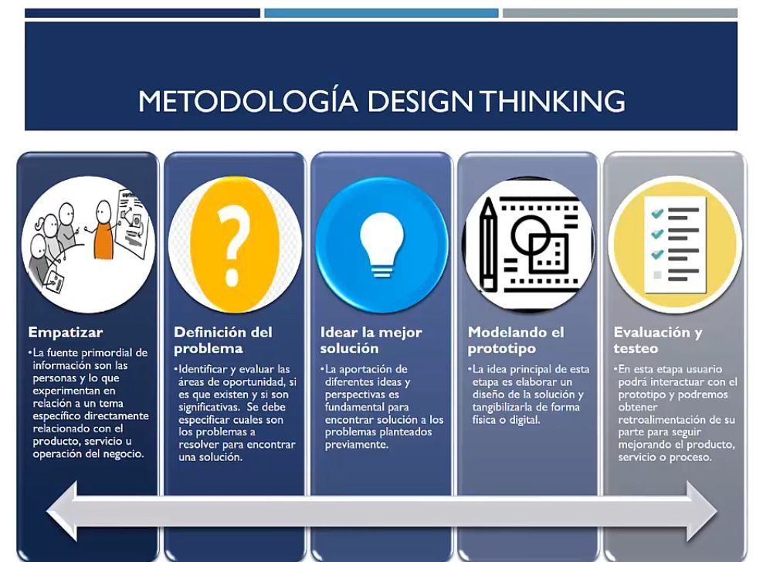

Slide 5
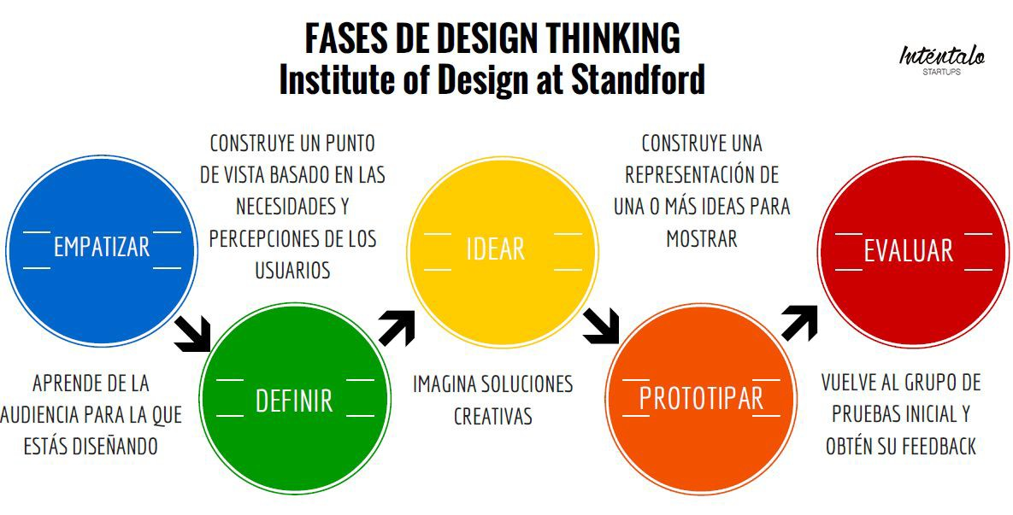

Slide 6
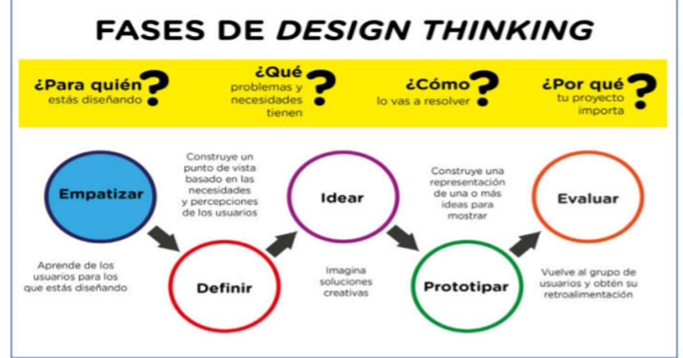

Slide 7
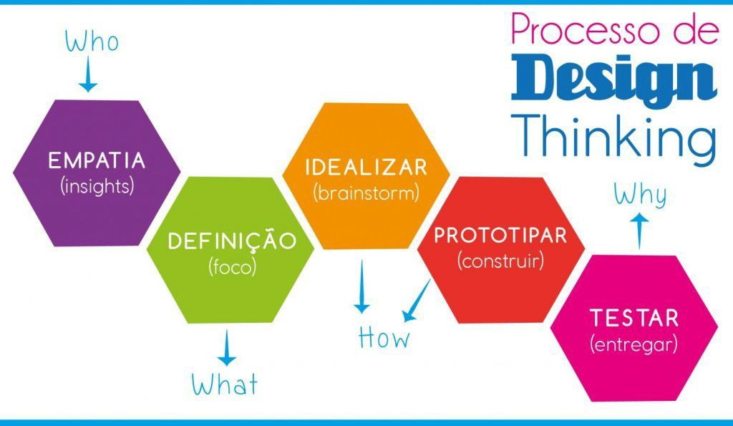

Slide 8
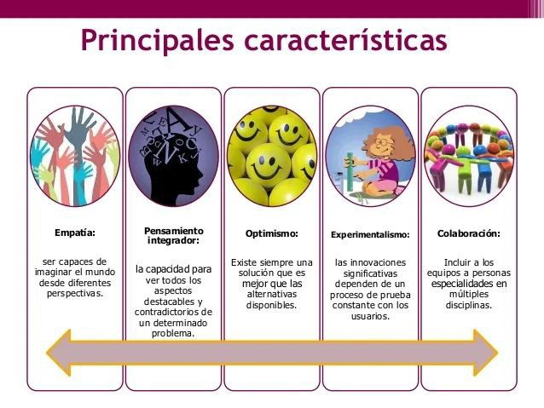

Slide 9
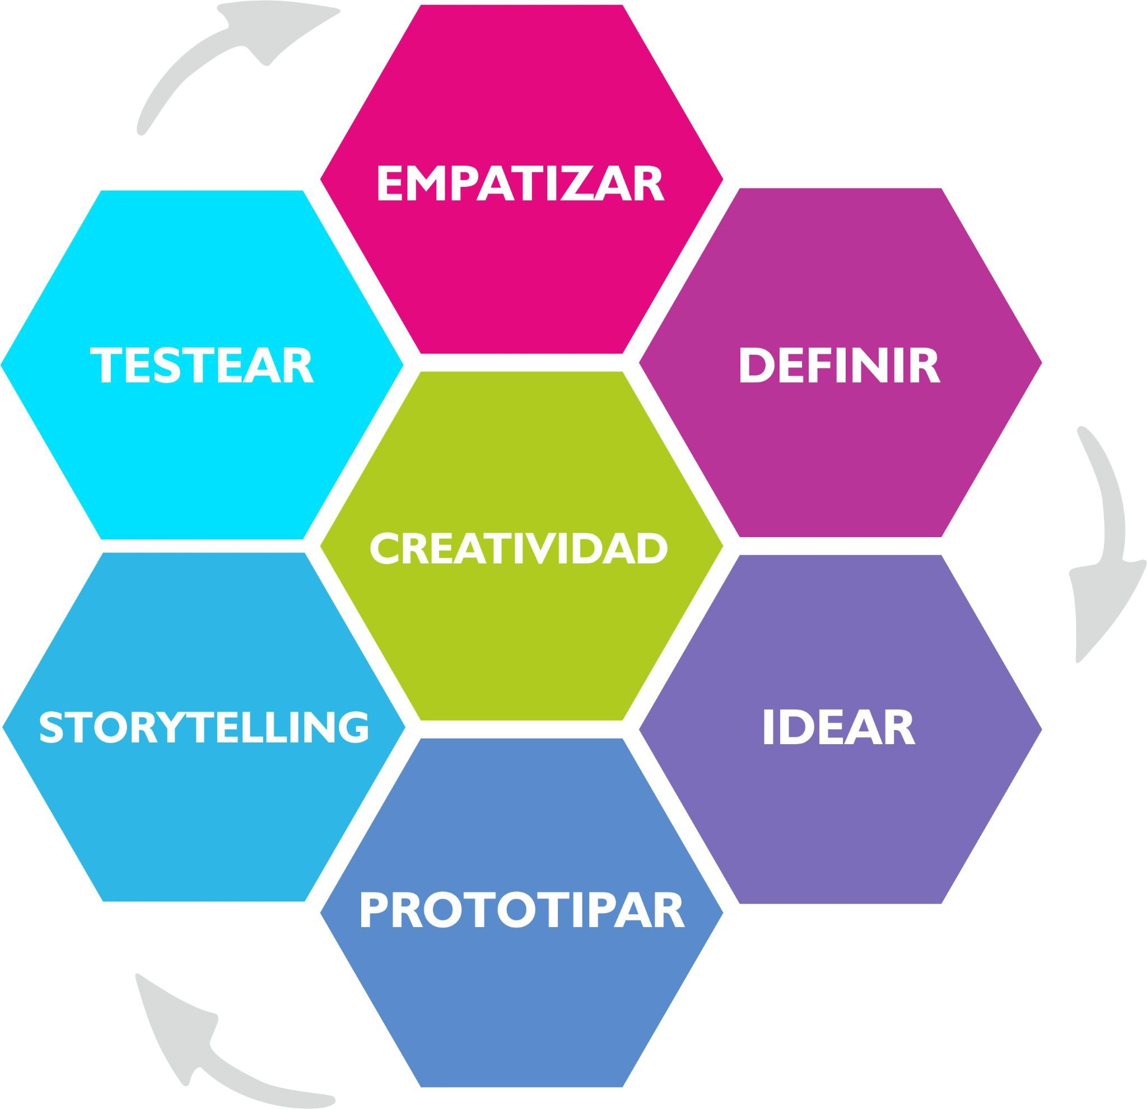

Slide 10
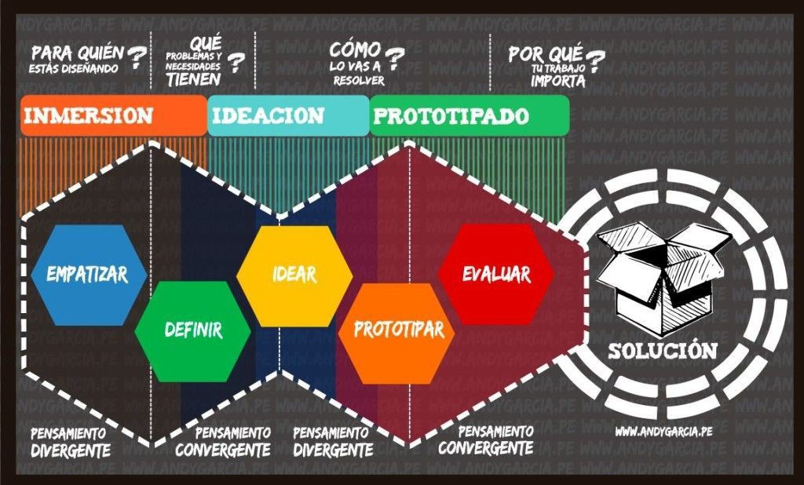
10

Slide 11
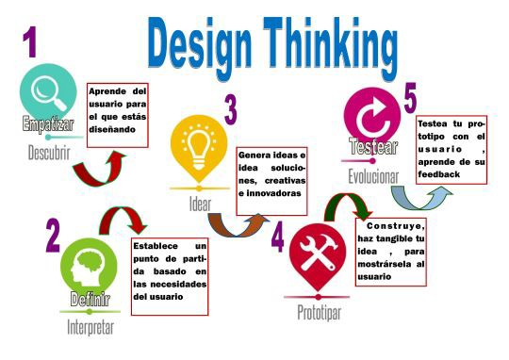
11

Slide 12
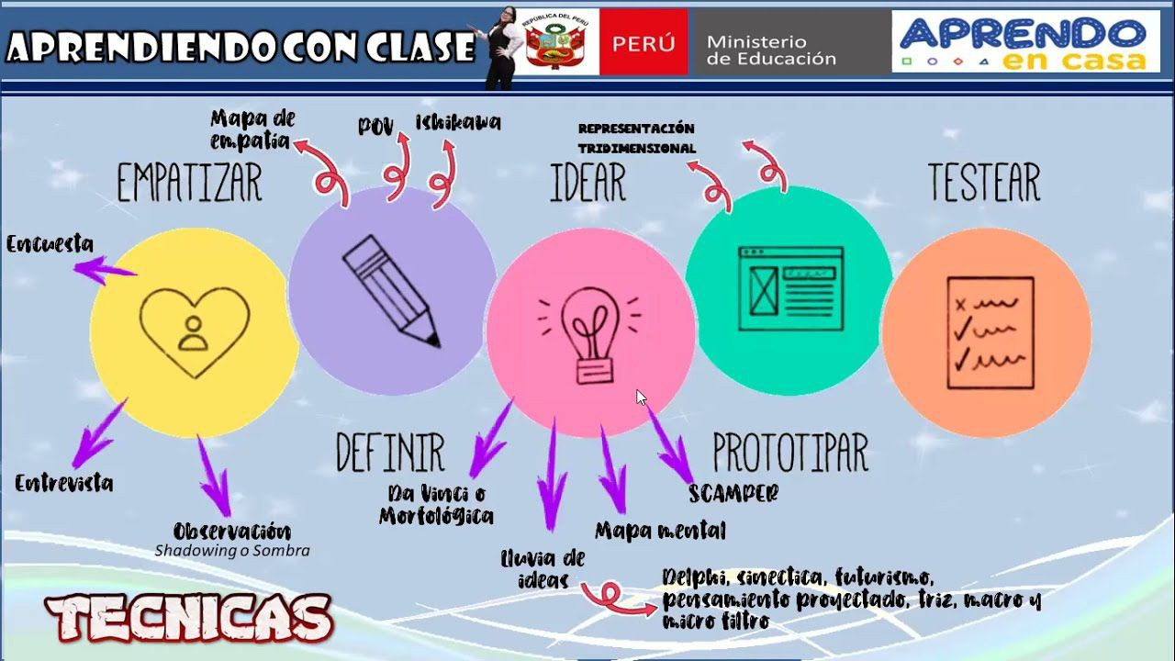
11

Slide 13
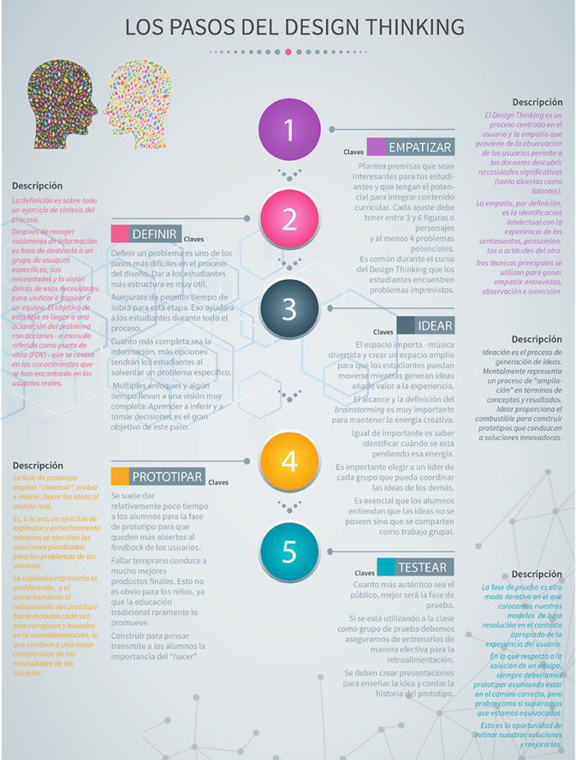
11

Slide 14
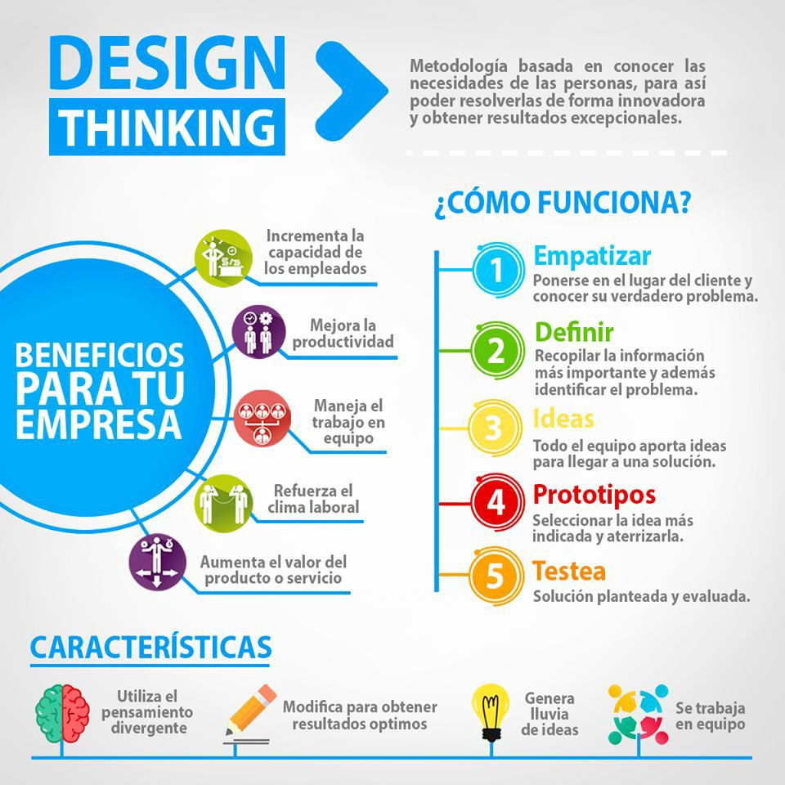
11

Slide 15
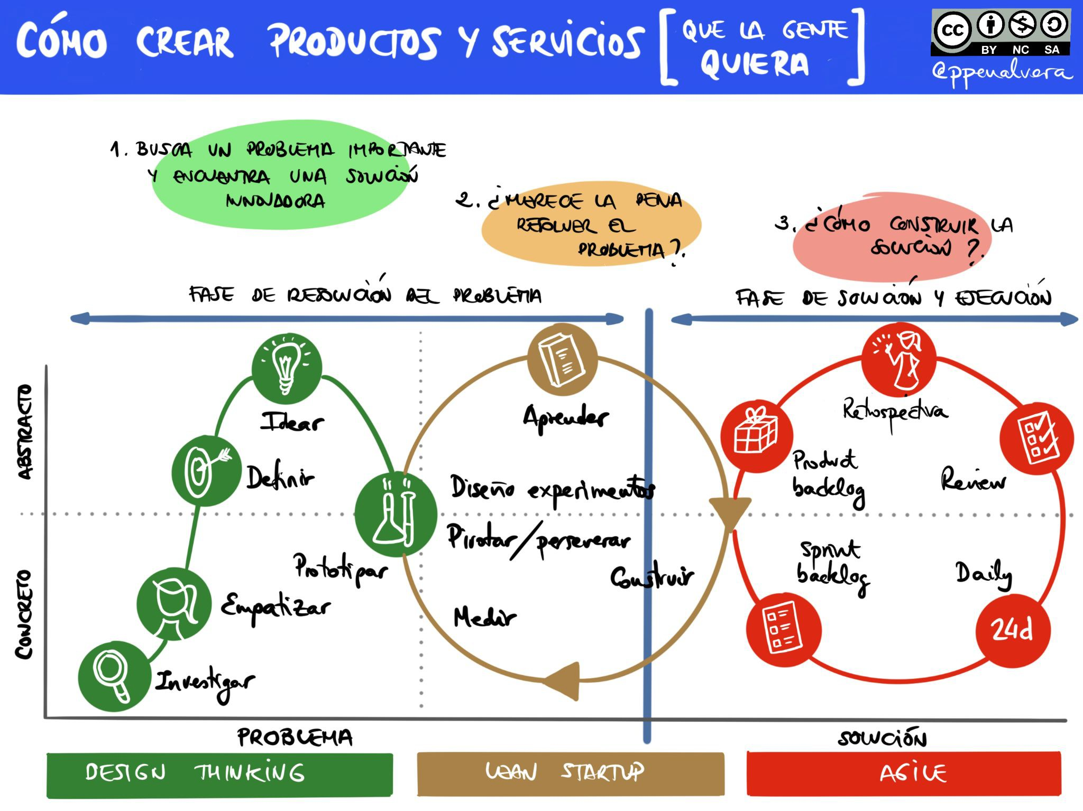
11

